Slide 1
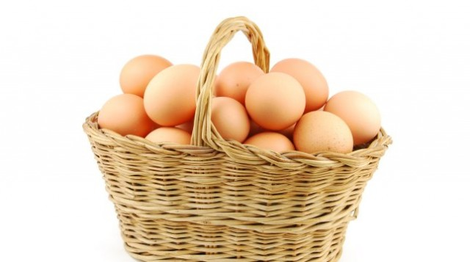
Jaja

Slide 2
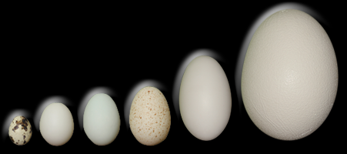
Jaja różnych gatunków ptaków
Kurze
Kacze,
Gęsie
Przepiórcze
Strusie

Slide 3
Budowa jaja

Slide 4
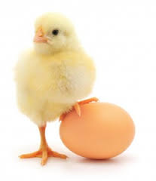
Skład chemiczny i wartość odżywcza jaj
Białko – albuminy, wit. B12, 10,9% białka
Żołtko – albuminy, S, fosfoproteidy, lipoproteidy, tłuszcz (28,2%), cholesterol, lecytyna, wit. A, D, E, K i z gr.B, 15,5 % białka

Slide 6
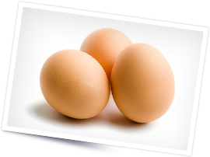
Klasyfikacja i znakowanie jaj
Klasy jaj:
A – jaja świeże
B – jaja utrwalone lub II klasy
C – jaja niesortowane dla przemysłu
A Ekstra – jaja nie starsze niż 7 dni od zniesienia

Slide 7
Standardy jakościowe jaj
Skorupa – normalny kształt, czysta, nieuszkodzona
Komora powietrzna – 4-6 mm nieruchoma
Żółtko – słabo widoczne, nieznacznie ruchliwe, powracające do centralnego położenia
Białko – przejrzyste, jasne
Tarcza zarodkowa – bez wyraźnego rozwoju
Ciała obce – niedopuszczalne
Treść jaja – pozbawiona obcego zapachu

Slide 8
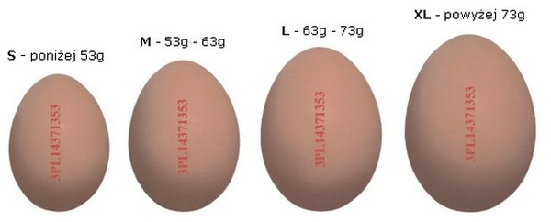
Kategorie wagowe jaj
XL – bardzo duże ≥ 73 g
L – duże 63-73 g
M – średnie 53-63 g
S – małe < 53 g

Slide 9
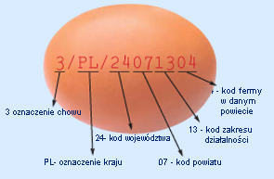
Znakowanie jaj na skorupce
0 – ekologiczne
1 – wolny wybieg
2 – ściółka
3 - klatka

Slide 10
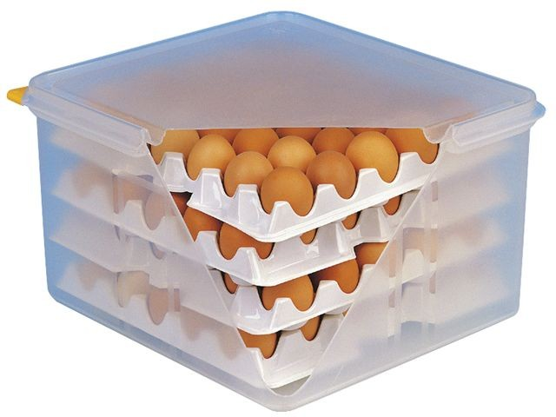
Warunki przechowywania jaj
Temp. 4-5° C, 80% wilgotność przez 28 dni
Temp. 10-15° C przez 18 dni
Bez obcego zapachu, czyste, suche, nie na słońcu

Slide 11
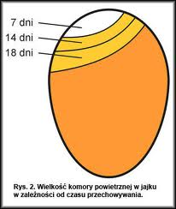
Zmiany zachodzące podczas przechowywania
Zmniejszenie masy
Rzednięcie białka
Wiotczenie i zanik chalaz
Osłabnięcie błony witelinowej
Zmiana centralnego położenia żółtka
Siarkowodór
Zmiana pH na zasadowe

Slide 12
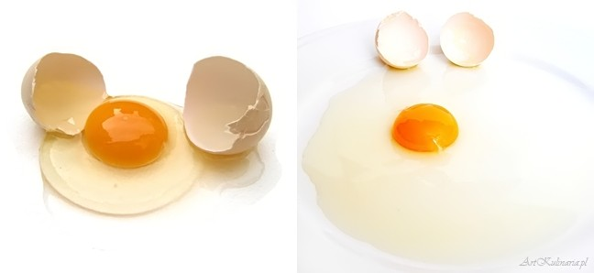
Metody oceny świeżości jaj
Prześwietlenie owoskopem
Próba wodna
Ocena po wybiciu
Ocena po ugotowaniu

Slide 14
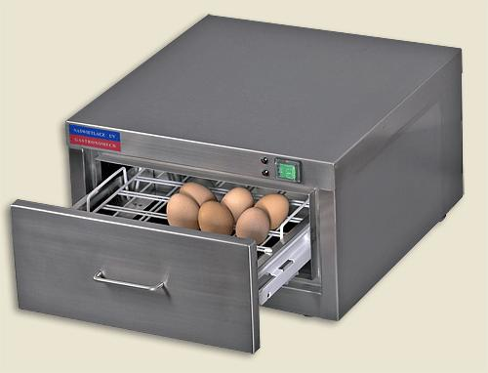
Zasady mycia i dezynfekcji jaj kurzych
Mycie – w ciepłej wodzie, opłukanie
Wyparzanie – 10-15 s we wrzątku
Naświetlanie UV – wg. instrukcji

Slide 15
Wykorzystując jaja przy produkcji potraw:
Zamawiać u sprawdzonych dostawców
Serwując potrawy z jaj surowych posiadać certyfikaty – „ferma wolna od salmonelli”
Nie przechowywać wybitych jaj
Potraw na bazie świeżych jaj nie przechowywać w temperaturze pokojowej
Mycie rąk po obróbce jaj lub drobiu
Nie używać jaj pękniętych
Jaja wyparzać lub naświetlać

Slide 16
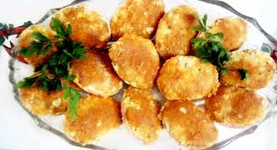
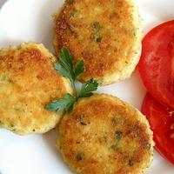
Właściwości wiążące jaj
Kotlety z jaj
Jaja faszerowane

Slide 17
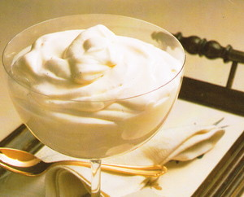
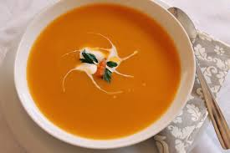
Właściwości zagęszczające jaj
Zupy
Kremy
Sosy

Slide 18
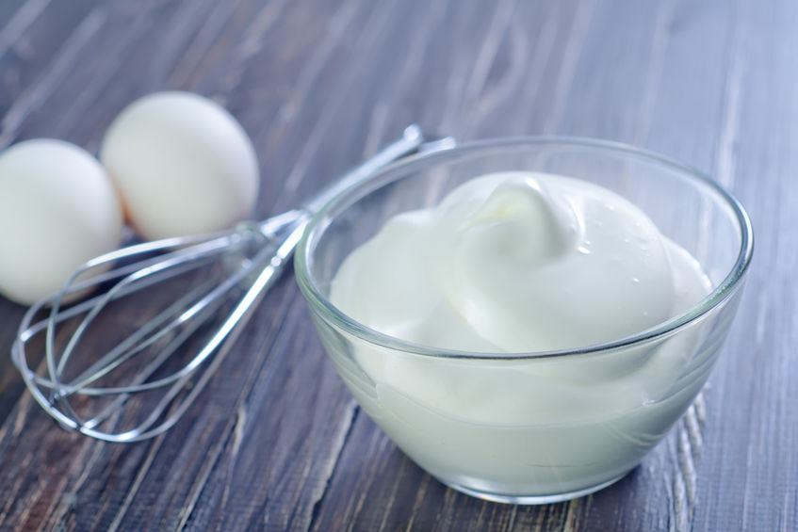
Właściwości spulchniające jaj
Ubijana piana zwiększa swą objętość 5-8 krotnie

Slide 19
Zasady ubijania piany z jaj
Stosuj tylko jaja świeże
Przed ubiciem przechowuj w lodówce
Oddzielnie wybijaj każde jajo
Do białka nie może dostać się woda, ani żółtko
Pod koniec ubijania utrwal cukrem
Ubijaj na szybkich obrotach miksera
Nie ubijaj piany, gdy zaczyna się „rwać”

Slide 20
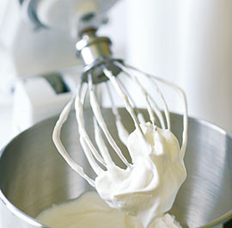
Czynniki stabilizujące pianę
Sok z cytryny
Cukier puder
Zaparzanie syropem cukrowym

Slide 21
Potrawy spulchnione pianą z jaj
Musy
Budynie
Suflety
Kremy
Biszkopty
Ciasta piaskowe
Omlety
Nadzienia
Kluski francuskie

Slide 22
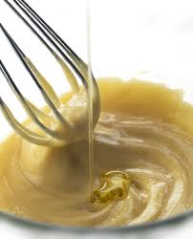
Właściwości emulgujące jaj
Żółtko jaja ma właściwości emulgujące ze względu na zawartość w nim lecytyny
W procesie ucierania woda łączy się z olejem na jednolitą masę (emulsja typu olej w wodzie)

Slide 23
Zasady ucierania majonezu
Wszystkie składniki muszą mieć jednakową temperaturę pokojową
Dodatek kwasu na początku sprzyja tworzeniu emulsji
Olej dodajemy do żółtek małymi porcjami cały czas ucierając
Ucieramy na szybkich obrotach w jednym kierunku
W przypadku zważenia, wybijamy nowe żółtko i stopniowo dodajemy zwarzoną masę

Slide 24
Prezentacja do przedmiotu technologia gastronomiczna
Wykonała Agnieszka Cieśla - Jadach

